Slide 1
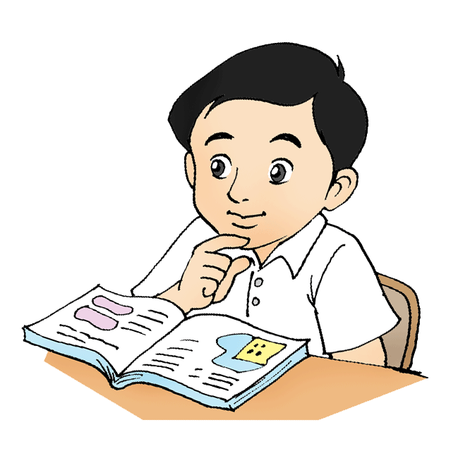
التَّدْريبُ الثّاني
اللُّغَةُ العَرَبيَّةُ / الصَّفُّ الثَّاني الابْتِدائيّ(وَحْدَةُ المُراجعَةِ)
الفَصْلُ الدِّراسيُّ الأَوّلُ

Slide 2
اللّغة العربيّة / الصّفّ الثّاني (وحدة المراجعة) / التّدريب الثّاني
أَهْدافُ الدَّرْسِ:
1- قِراءَةُ حَرْفِ الدّالِ بِأَصْواتِهِ القَصيرَةِ وَالطَّويلَةِ.
2- تَجْريدُ حَرْفِ الدّالِ بالحَرَكَاتِ وَالْمُدودِ.
3- التَّعْبيرُ عَنِ الصُّورةِ بِجُمَلٍ قَصيرةٍ.

Slide 3
اللّغة العربيّة / الصّفّ الثّاني (وحدة المراجعة) / التّدريب الثّاني
حلّ النّشاط في دقيقتين.
1- أَقْرَأُ:
عامِرٌ يَقولُ:
- أُريدُ دَجاجَةً واحِدَةً.
- أُريدُ عُلْبَةَ دِبْسٍ.
2- أُجَرِّدُ الْحَرْفَ ((د)) وَأَكْتُبُهُ:
أُريدُ دَجاجَةً دِبْسٍ
دِ
ـــــدُ
دَ

Slide 4
اللّغة العربيّة / الصّفّ الثّاني (وحدة المراجعة) / التّدريب الثّاني
حلّ النّشاط في دقيقتين.
3 - أَقْرَأُ، حَرْفَ ”د“ مَعَ المَدِّ، وَأَكْتُبُهُ:
حُدودٌ داري يَدي
4- أَقْرَأُ:
دُ - دو
دَ - دا
دِ - ديـــ دي
دي
دا
دو

Slide 5
اللّغة العربيّة / الصّفّ الثّاني (وحدة المراجعة) / التّدريب الثّاني
حلّ النّشاط في دقيقتين.
5- أُكْمِلُ:
بلا .... حَــ....د شـَ.... د .... ري
حُـــ.....د .......د خُــ.... د جَــــ ....د
دا | دو | دي – ديـــ
دا
ـــديــــــ
ــدا
د ي
ــد يــــــ
ـدو
دو
ــد و

Slide 6
اللّغة العربيّة / الصّفّ الثّاني (وحدة المراجعة) / التّدريب الثّاني
حلّ النّشاط في دقيقتين.
6- أَقْرَأُ، وَأَنْتَبِهُ إلى حرْف (د):
دارَ عامِرٌ حَوْلَ الشَّجَرَةِ.
يَحْمي الجُنودُ حُدودَ بِلادي.

Slide 7
اللّغة العربيّة / الصّفّ الثّاني (وحدة المراجعة) / التّدريب الثّاني
حلّ النّشاط في ثلاث دقائق
أُعَبِّرُ:
.........................................................
تُشاهِدُ العائِلَةُ بَرْنامجًا في التِّلْفازِ.

Slide 8
اللّغة العربيّة / الصّفّ الثّاني (وحدة المراجعة) / التّدريب الثّاني
وَفَّقَكَ الله

